Slide 1
JУ Средња стручна школа Јања
www.sssjanja.com

Slide 2
Наша школа сад:
Средња стручна школа у Јањи основана је Одлуком Владе Републике Српске oд 19.08.1999. године.
Тренутно, JУ Средња стручна школа Jања броји 320 ученика, укупно 17 oдјељењa, a заступљене су струкe:
1. Геодезија и грађевинарствo
2. Економија, право и трговина
3. Угоститељство и туризам

Slide 3
Занимања у нашој школи су:
Економски техничар
Трговачки техничар
Кулинарски техничар
Угоститељски техничар
Кувар
Конобар
Архитектонски техничар
Грађевински техничар
Туристички техничар
Банкарски техничар

Slide 4
Зашто уписати нашу школу
Савремени програми и наставне методе
Свестрани и посвећени професори
Стручан, млад искусан професорски кадар (међу којима имамо професоре предметне наставе, магистре наука, инжињере грађевине, инжињере технологије, дипломиране економисте, ...)

Slide 5
Зашто уписати нашу школу
Образовање за живот у 21. вијеку
Вјежбе у мањим групама
Стална сарадња са родитељима
Креативна атмосфера у којој сви имају вољу за учењем
Безбиједност ученика

Slide 6
Зашто уписати нашу школу
Креативна атмосфера у којој сви имају вољу за учењем
Добро опремљени кабинети
Посјета и стална сарадња сa фирмама из окружења
Велики избор ваннаставних активности

Slide 7
Упис ученика у школску 2020/2021. годину:
Образовни профили које ћемо уписати у наредној школској години су:
Архитектонски техничар
Банкарски техничар
Трговачки техничар
Угоститељски техничар
Трговац
Кулинарски техничар

Slide 8
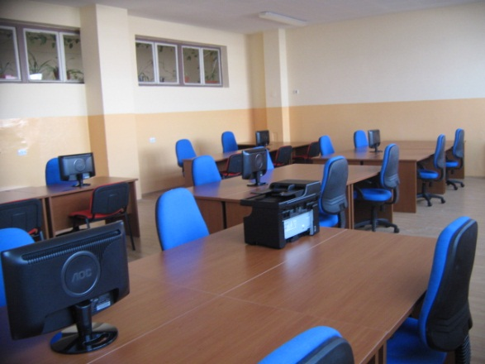
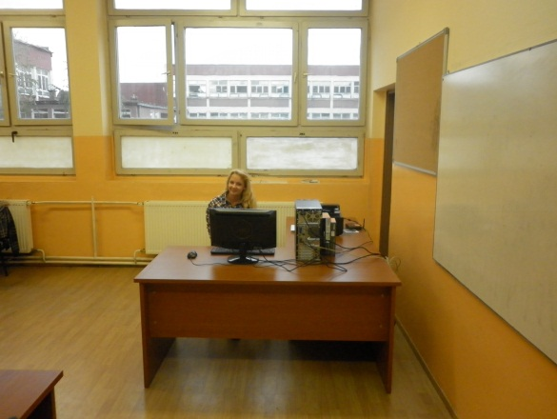
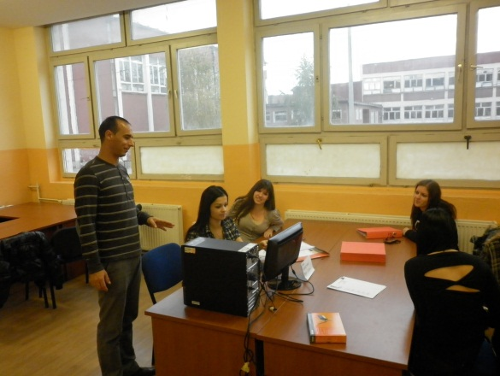
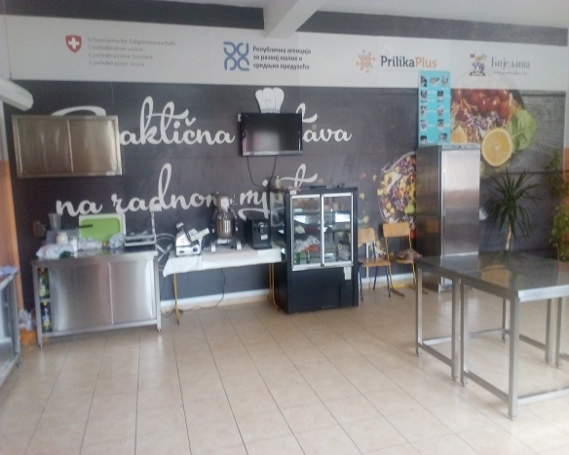
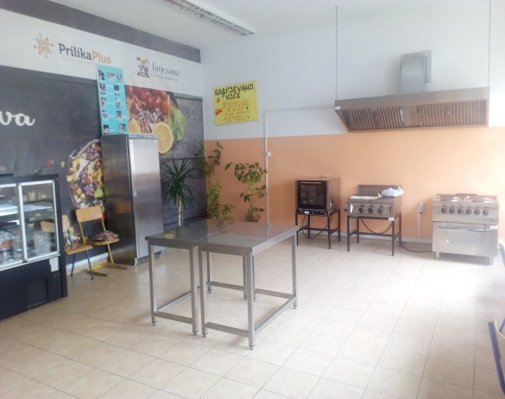
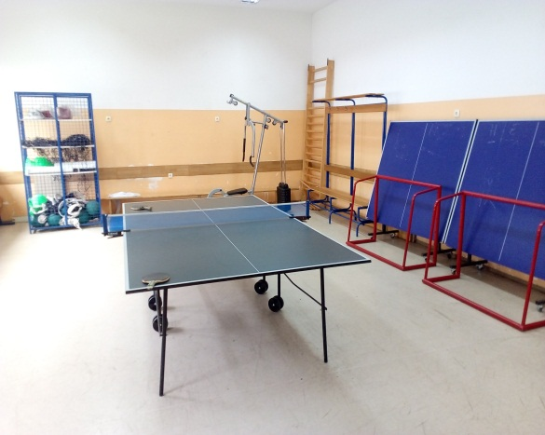
Кабинети

Slide 9
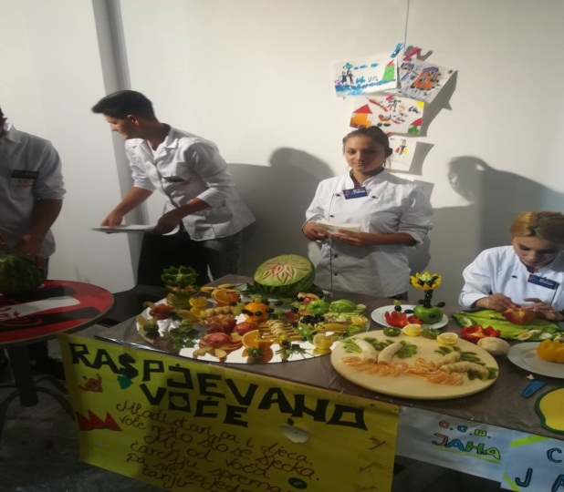
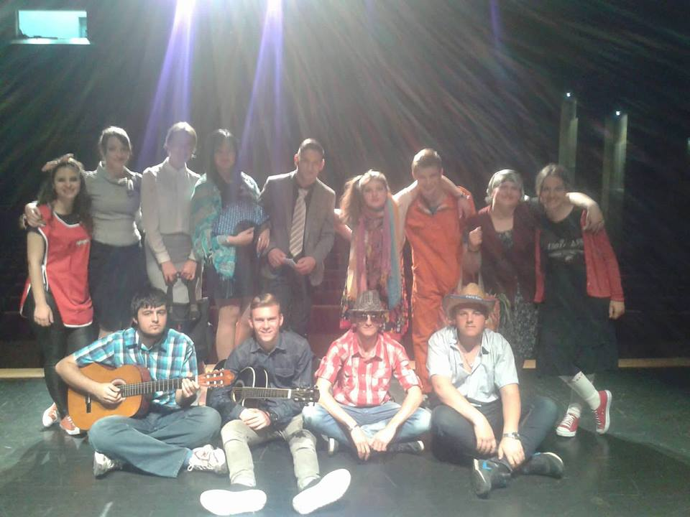
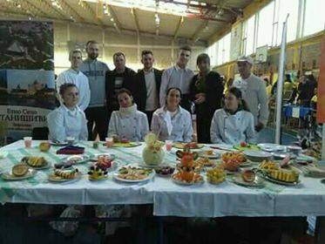
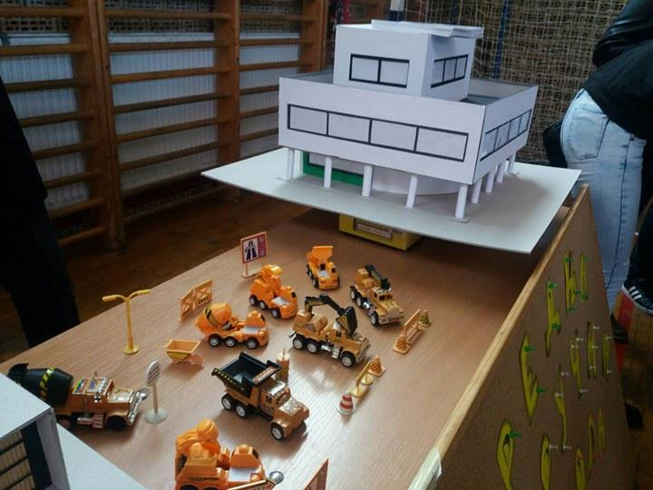
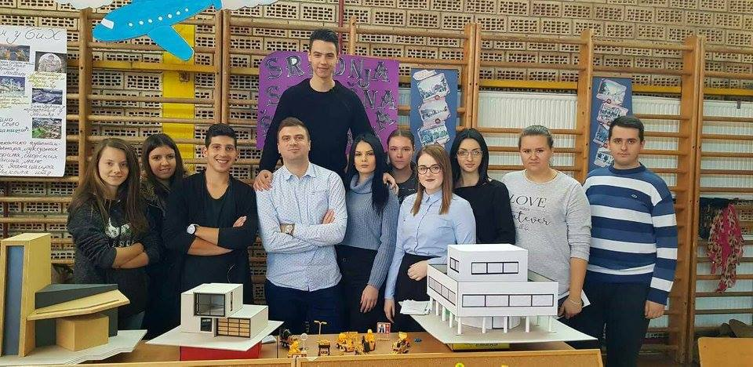
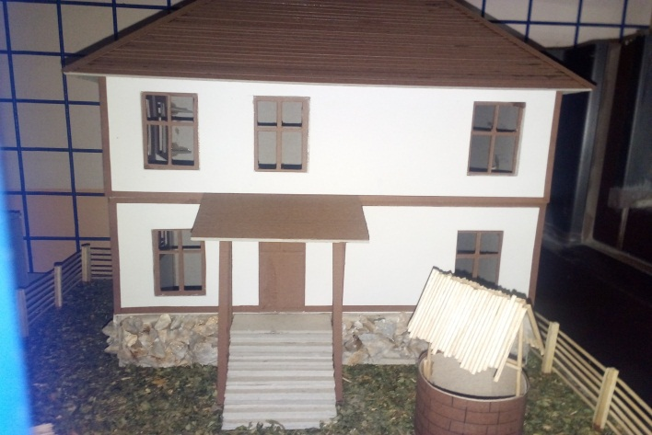
Активности

Slide 10
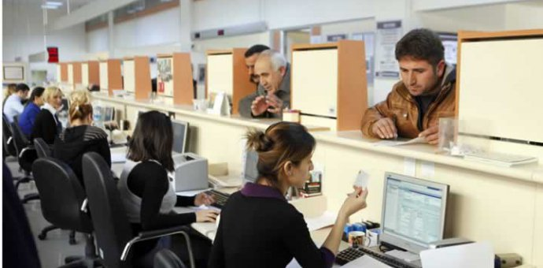
Послије завршене средње економске школе можемо да обављамо сљедеће послове:
1. Послове рачуноводства
2. Послове финансија
3. Послове комерцијале
4. Послове набавке
5. Послове платног промета у банци
6. Административни послови
Такође после завршене средње економске школе можемо да упишемо различите факултете.

Slide 11
Стручни предмети:
1. Економија 2. Књиговодство
3. Монетарна економија и банкарство
4. Право 5. Статистика

Slide 12
Под трговнином се подразумијева комерцијална понуда робе у замјену за платежно средство односно новац или за другу робу .

Slide 13
Стручни предмети:
1. Познавање робе
2. Економика трговине
3. Трговинско пословање
4. Трговачка математика

Slide 14
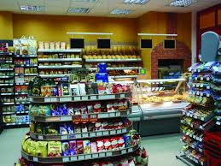
Трговачки техничари (Трговац)
обављају послове набавке и
продаје свих врста роба и услуга. Књиговодствено прате пословањe трговинског предузећа, израђују
Калкулацију набавне и продајне
цијене роба и услуга. Трговачки техничари – kомерцијалисти рекламирају производе и савјетују клијенте како са понуђеним производима могу побољшати своје пословање.

Slide 15
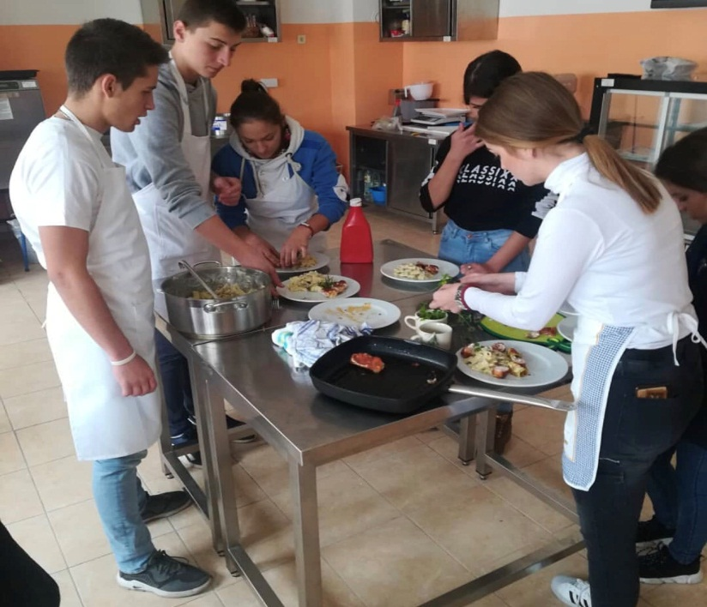
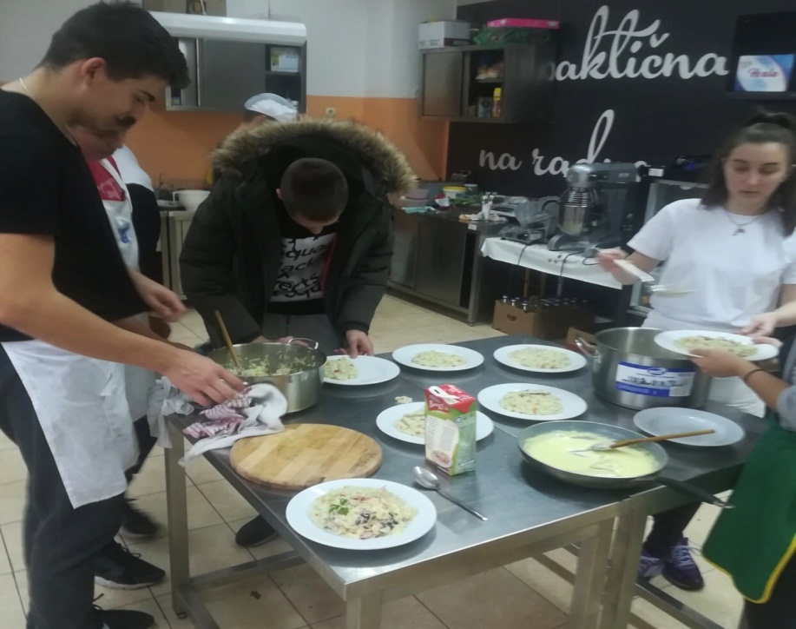
Кулинарски техничар (Kувар) дочекује и испраћа гостe, брине о послуживању, гостима, амбијенту. Познаје кухињу фирме гдје ради, упућен је у домаћа и страна јела, пића. Опис овог после одговара руковођењу рестораном, дакле - менаџер ресторана.

Slide 16
Стручни предмети:
1. Основе туризма и угоститељства
2. Хигијена
3. Куварство
4. Услуживање

Slide 17
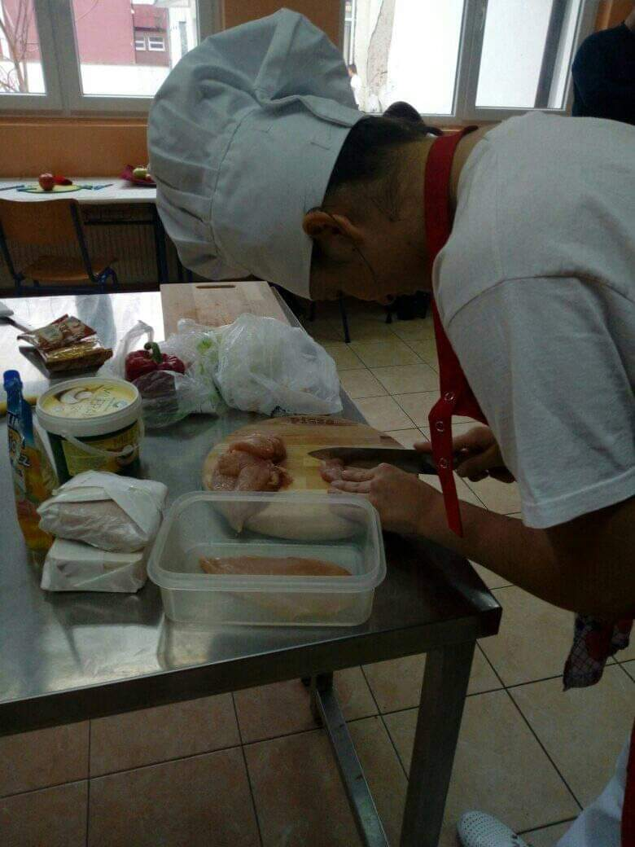
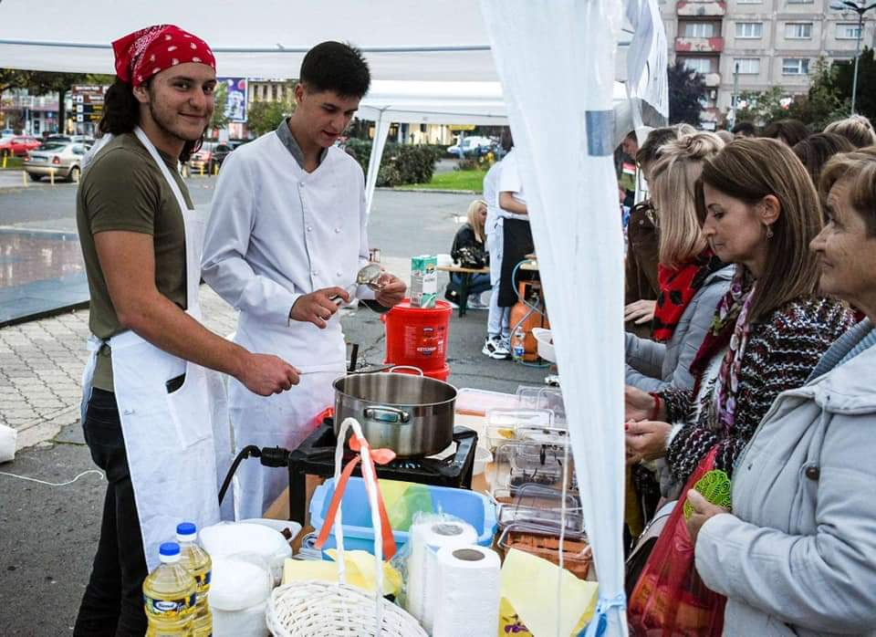
Особа која заврши овај образовни профил може да ради у свим угоститељским објектима, хотелима, oдмаралиштима. До посла се лако долази и потражња је у порасту.

Slide 18
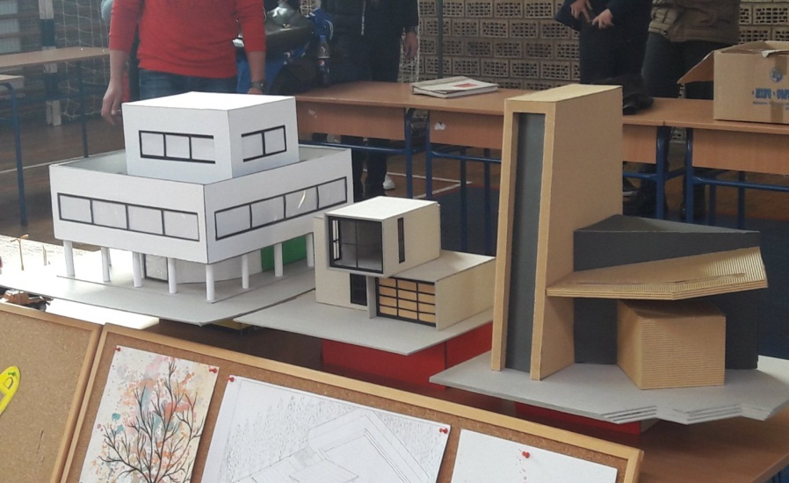
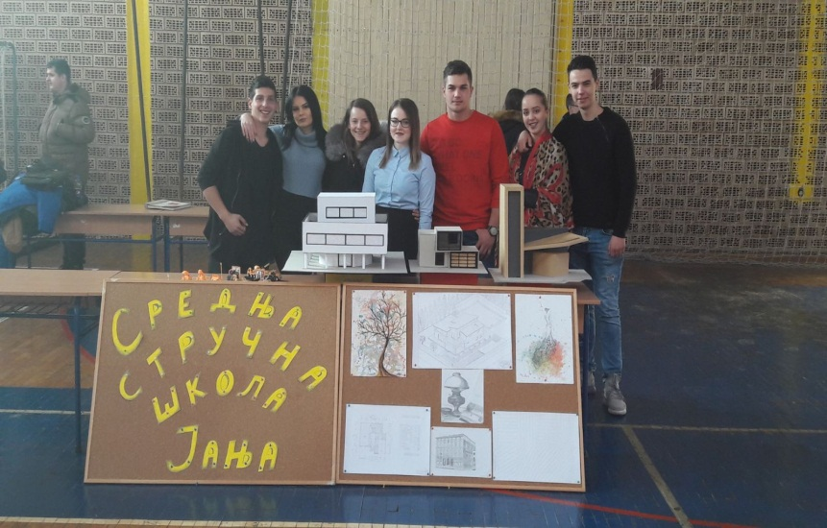
Архитектонски техничар уређује и презентује урбанистичке пројекте. Бави се високоградњом, kонзервацијом и ревитализацијом. Анализира цијене и предрачун радова. Током школовања стиче знања из нацртне геометрије, статике и отпорности материјала, примјене рачунара у грађевинарству, урбанизму и слично. Ово занимање је изузетно тражено и посао се углавном налази лако.

Slide 19
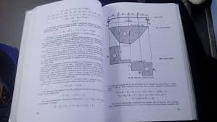
Стручни предмети су:
1. Слободноручно цртање
2. Бетон и армирани бетон
3. Грађевинске конструкције
4. Грађевински материјали
5. Техничко цртање
6. Нацртна геометрија

Slide 20
Након завршеног архитектонског смјера можемо обављати послове у:
1. Архитектонском бироу
2. Грађевинском предузећу
3. Општинској администрацији
4. Министарству грађевине

Slide 21
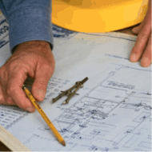
Грађевински техничари учествују у свим пословима грађења: од планирања и припреме, преко пројектовања до саме градње. У начелу разликујемо послове грађевинског техничара високоградњe и грађевинског техничара нискоградње.

Slide 22
Занимање туристички техничар je првенствено намијењено ученицима немирног духа који воле да путују и упознају непознато, који су комуникативни и воле језике и који су kреативни. За ово занимање ученици треба да посједују особине као што су: тачност, стрпљeњe, толерантност, истрајност, комуникативност, љубазност, уредност, вербалне способности и наравно посједовање опште културе.

Slide 23
Стручни предмети:
1. Основе туризма
2. Историја умјетности
3. Економика туризма
4. Маркетинг туризма

Slide 24
По завршетку школовања туристички техничари раде у туристичким агенцијама и хотелима, и оспособљени су да припремају, израђују и продају туристичке услуге, прате, реализују и обрачунавају туристичке услуге, услужују госте у хотелу, комуницирају са гостима и клијентима и на страним језицима.

Slide 25
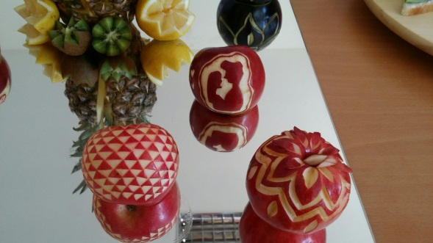
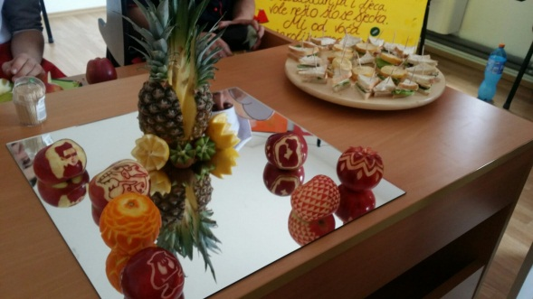
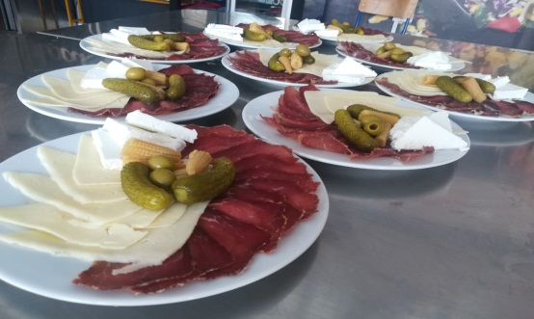
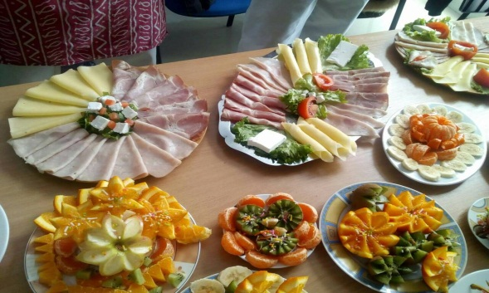
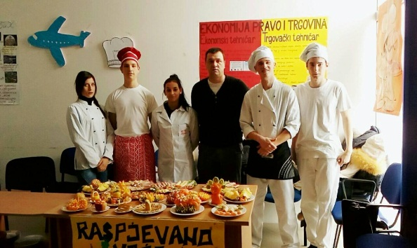
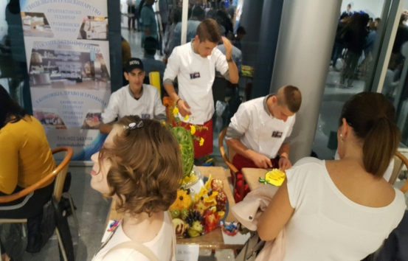
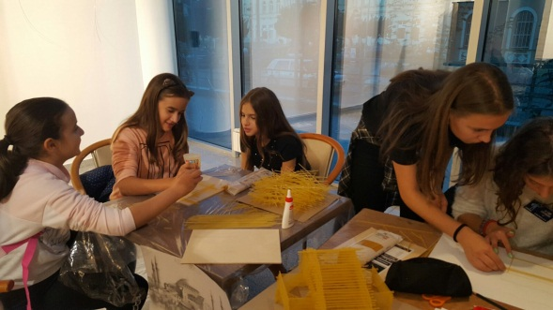
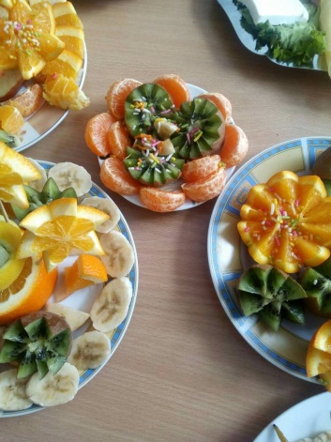
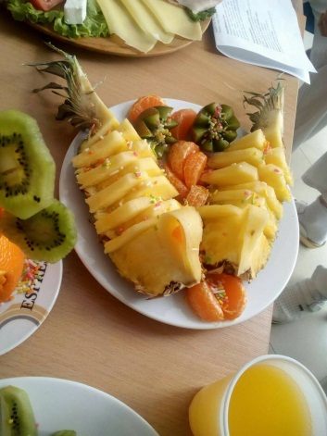
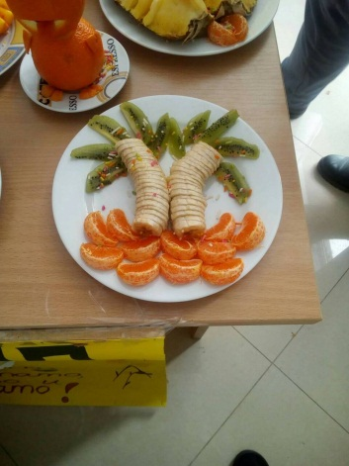
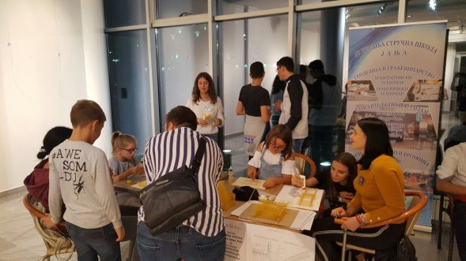

Slide 26
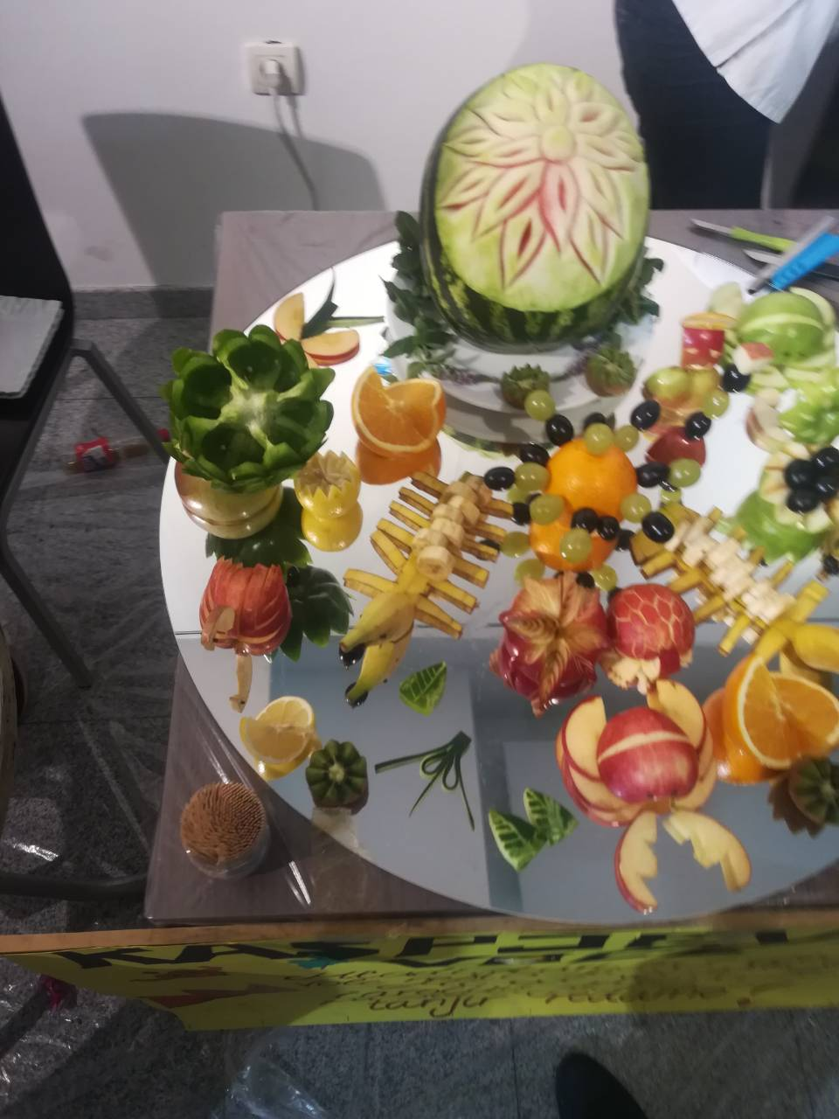
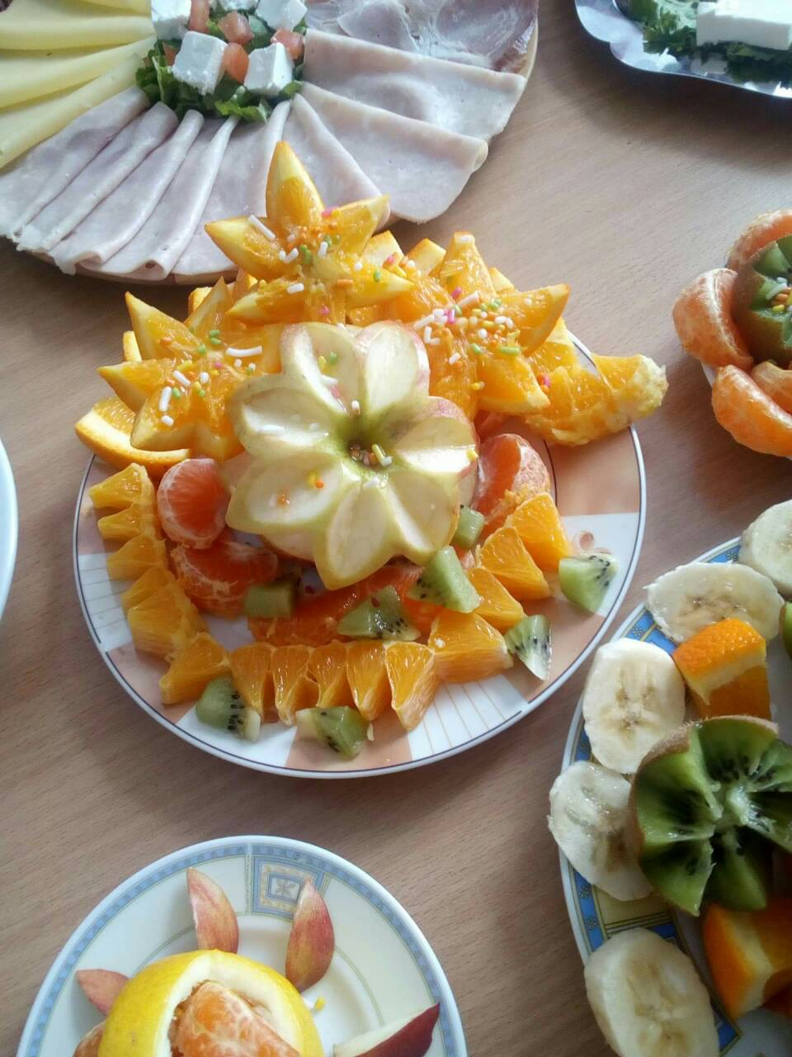
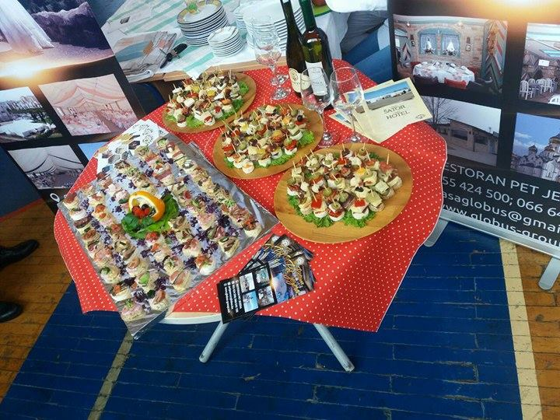
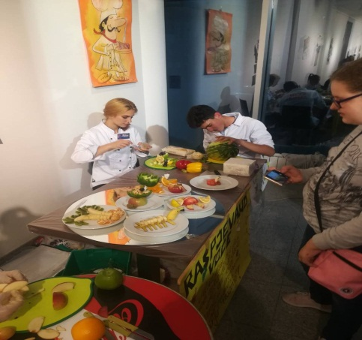
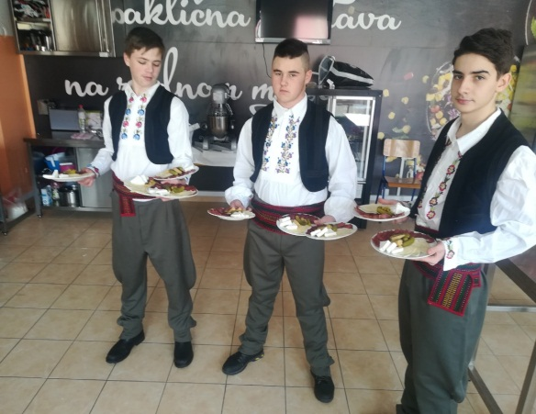

Slide 27
За све додатне информације обратити се:
- На телефон бр.: 055/ 543-012
Нa и-мејл: sssjanja@gmail.com
Или доћи лично на адресу: Kaрaђoрђeвa 250, Jaњa
Сајт школе: www.sssjanja.com

Slide 28
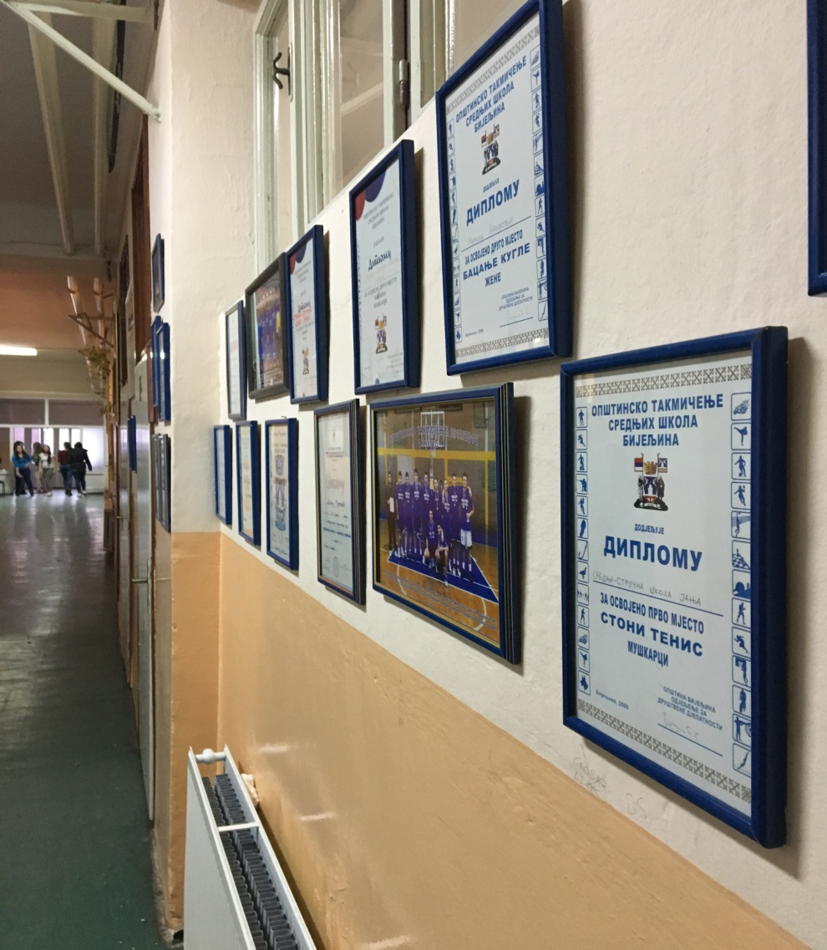
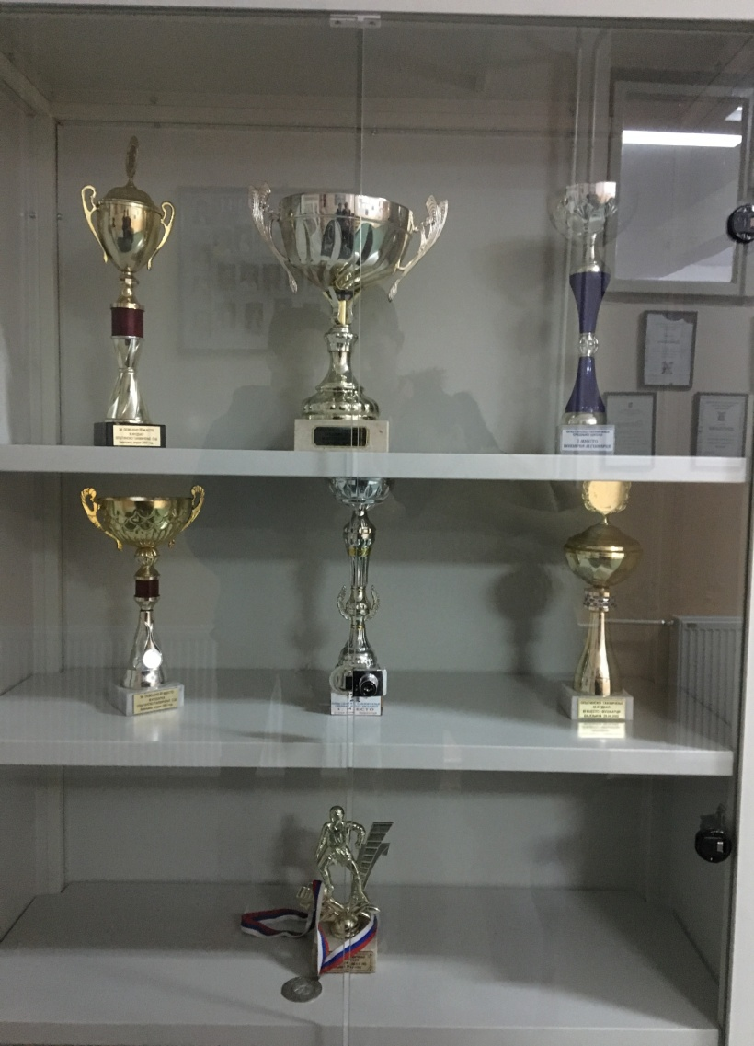
Упишите се у нашу школу!!!

